Slide 1
Урок математики в IV классе
Тема: Письменное сложение и вычитание
числовых значений времени (случаи вида
34ч27мин+/- 13ч45мин).
Учитель начальных классов
Теплякова О.М.

Slide 3
Что мудрее всего на свете?
Что нельзя вернуть назад?
Что бесценно в жизни человека?
Время
Делу – время, потехе – час.

Slide 4
Проверка домашнего задания Ключ:
0 | 1 | 2 | 3 | 4 | 5 | 6 | 7 | 8 | 9
Е | Я | А | Д | Н | Ь | М | С | Ц | Ч
день час месяц

Slide 5
Игра «Верно - неверно»
1 час в двадцать четыре раза меньше, чем 1 сутки.
1 минута в 60 раз больше чем 1 секунда.
1000 лет – это 1 век.
1958 год – это XX век.
3 месяца – это 100 суток.
26 часов – это одни сутки.
80 секунд – это одна минута и 20 секунд.
1 час 25 минут – это 125 минут.
6 минут – это 1/10 часть часа.
2 минуты больше, чем 120 секунд.

Slide 6
Игра «Верно - неверно»
Ключ:
1 | 2 | 3 | 4 | 5 | 6 | 7 | 8 | 9 | 10
+ | + | - | + | - | - | + | - | + | -

Slide 7
Задача
15.10
10 мин
20 мин
16.00
15 мин

Slide 8
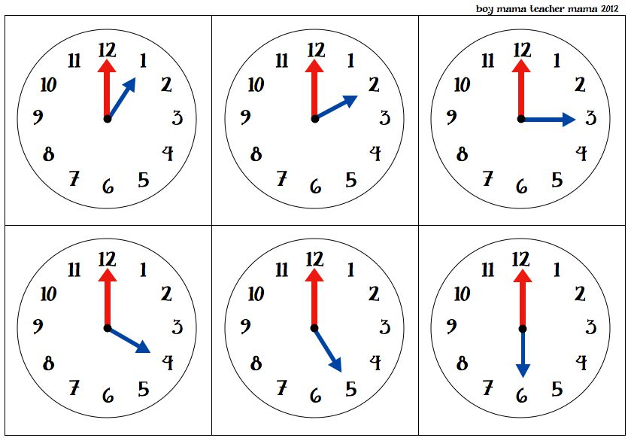
Тема: Письменное сложение и вычитание числовых
значений времени (случаи 34ч 27мин +/- 13ч 45мин).
Цель:
познакомиться с алгоритмом письменного сложение и
вычитание числовых значений времени
(случаи 34ч 27мин +/- 13ч 45мин);
научиться складывать и вычитать числовые значения
времени вида (34ч 27мин +/- 13ч 45мин).

Slide 9
1. Записываю часы под часами, минуты под минутами.
34ч 27мин
13ч 45мин
2.Складываю минуты:
27мин +45 мин = 72 мин
Это 1 ч и 12 мин. Записываю 12 мин под минутами, а
1 ч запоминаю, чтобы потом прибавить к часам.
34ч 27мин
13ч 45мин
12мин
3. Складываю часы:
34ч + 13ч + 1 ч = 48ч
Записываю под часами
34ч 27мин
13ч 45мин
48ч 12мин
4. Читаю ответ 48ч 12мин.

Slide 10
Упражнение №1 с. 116
21ч 36мин
9ч 28мин
31ч 04мин
17мин 07с
19мин 56с
37мин 03с

Slide 11
1. Записываю часы под часами, минуты под минутами.
34ч 27мин
13ч 45мин
2. Вычитаю минуты. Из 27 минут нельзя вычесть 45 минут. Занимаю 1 час из 34 часов. Получаю 1ч 27мин, или 87мин. Из 87мин вычитаю 45 мин, получаю:
87мин – 45мин = 42мин
Записываю под минутами.
34ч 27мин
13ч 45мин
42мин
3. Вычитаю часы
33ч – 13ч = 20ч
Записываю под часами
34ч 27мин
13ч 45мин
20ч 42мин
4. Читаю ответ: 20ч 42мин

Slide 12
Упражнение 2 с. 116
42ч 12мин
8ч 54мин
33ч 18мин
16ч 07мин
9ч 36мин
6ч 31мин

Slide 13
Задача 6 с. 117
Третью часть високосного года геологи провели в экспедиции. Половину времени, проведённого в экспедиции, они работали в тайге. Сколько суток геологи работали в тайге?
Длительность экспедиции | Работа в тайге | Сколько дней геологи работали в лаборатории? | 2/4 времени изучали привезённые образцы.
1/3 = 122дня | 1/2= 61сутки | 366-122=244 дня | 244:4*2= 122дня

Slide 14
Самостоятельная работа
Ключ:
148мин 1ч 48мин
5мин 19с + 10мин 41с 17мин
3ч 29мин 209мин
39ч 48ч 20мин – 10ч30мин

Slide 15
Закончите фразу
Повторили…
Узнали…
Научились…
- Где и в каких случаях знания, полученные на уроке, могут пригодиться в жизни?
Рефлексия
Из предложенных слов выбери два которые наиболее точно отражают твоё состояние сегодня на уроке.
Злость Радость
Равнодушие Вдохновение
Тревога Удовлетворение
Неуверенность Уверенность

